Slide 1
Организация глобальных сетей
Аппаратные средства Интернета и передача информации
Автор: Баринова Елена Анатольевна
ГБОУ Центр образования № 133 Невского района Санкт-Петербурга
Всероссийский интернет-семинар 20 сентября-20 октября 2014 года
"Проектирование и реализация образовательного процесса
в соответствии с требованиями ФГОС"

Slide 2
История развития глобальных сетей
Первый этап начался с создания первой ЭВМ в 1945 году. В течение 30 лет компьютерами пользовались сравнительно небольшое число людей.
Какое событие в 50-х годах послужило толчком для развития сетей?
Второй этап начался в середине 70-х годов ХХ века и связан с появлением и распространением ПК.
Какая глобальная сеть стала первой сетью невоенного назначения?
Третий этап связан с появлением глобальной компьютерной сети Интернет. Персональный компьютер стал «окном» в огромный мир информации.
Что такое WWW? Когда была создана?

Slide 3
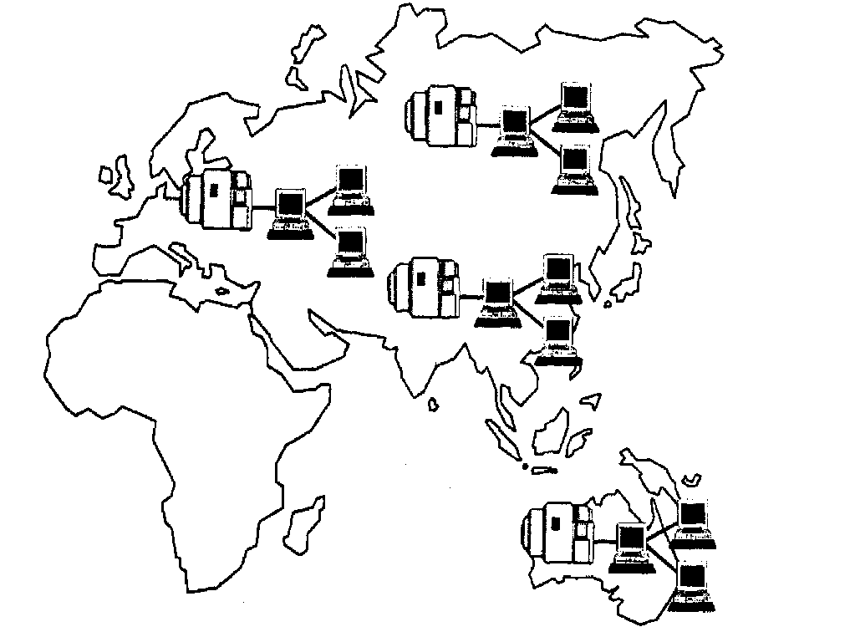
ИПонятие глобальной сети – системы объединенных компьютеров, расположенных на больших расстояниях друг от друга, - появилось в процессе развития компьютерных сетей.– сеть сетей.
Интернет – это глобальная компьютерная сеть, объединяющая многие локальные, региональные и корпоративные сети и включающая сотни миллионов компьютеров.

Slide 4
World Wide Web (WWW)
В 1993 году была создана служба World Wide Web (WWW) – Всемирная информационная сеть (Всемирная паутина).
для обозначения которой чаще используется термин, характеризующий принцип ее соединения.
Это слово уже давно стало именем собственным и пишется в русской транскрипции – Интернет. Эта сеть объединила между собой десятки миллионов пользователей во всем мире и может называться глобальной сетью.
Notes:
Сделать обтекание

Slide 5
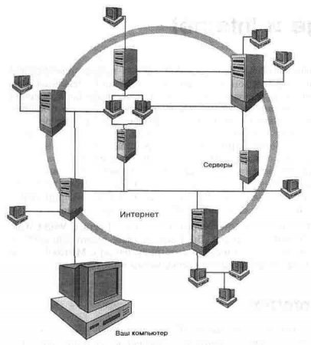
Аппаратные средства Интернета
Основными составляющими любой глобальной сети являются компьютерные узлы и каналы связи.
Организация, предоставляющая услуги обмена данными с сетевой средой, называется провайдером сетевых услуг.

Slide 6
Структура глобальной сети Интернет
Узел содержит один или несколько мощных компьютеров, которые постоянно подключены к сети.
Информационные услуги обеспечиваются работой программ-серверов, установленных на узловых компьютерах

Slide 7
Адресация в Интернете
Каждый узловой компьютер имеет свой уникальный постоянный
32-битный (в двоичной системе) адрес в Интернете - IP-адрес.
IP-адрес состоит из четырех десятичных чисел, каждое в диапазоне от 0 до 255, которые записываются через точку:
193.126.7.29
128.29.15.124
Адрес читается справа налево и включает в себя
192.45.9.200
Адрес сети
Адрес подсети
Адрес ПК

Slide 8
Доменная система имен
IP-адрес трудно запомнить, поэтому наряду с цифровыми в Интернете действует система символьных адресов, более удобная и понятная для пользователей – доменная система имен (DNS – Domain Name System). Доменное имя читается слева направо.
Пример: wert.math.msu.ru
Данное имя состоит из четырех доменов, разделенных точками.
Система доменных имен построена по иерархическому признаку. Первый справа домен (суффикс) – домен верхнего уровня, следующий – домен второго уровня , последний (первый слева) - имя компьютера.

Slide 9
Некоторые имена доменов верхнего уровня
Домены верхнего уровня:
географические
административные

Slide 10
Как работает Интернет
В Интернете используется пакетная технология передачи информации. За ее работу отвечает протокол ТСП/IP.
Протокол – это правила передачи информации в сети.
ТСП -протокол расшифровывается так: Transmission Control Protocol – протокол управления передачей. Согласно этому протоколу всякое сообщение, которое нужно передать по Сети, разбивается на части. Эти части называются ТСП –пакетами.

Slide 11
Пакетная технология передачи информации в глобальной сети

Slide 12
Согласно протоколу ТСП, передаваемое сообщение разбивается на пакеты на отправляющем сервере и восстанавливается в исходном виде на принимающем сервере.
Назначение IP –протокола (Internet Protocol) – доставка каждого отдельного пакета до места назначения. Пакеты передаются, как эстафетные палочки, от одного узла к другому.

Slide 13
Базовый (ТСР/IP) –
Отвечает за физическую
пересылку
базовых сообщений
TCP- транспортный
протокол (управляет
передачей данных)
IP – протокол
маршрутизации (доставляет
информацию по назначению)

Slide 14
Практическое задание
Используя поисковую систему, найти информацию о протоколе ТСР\IP.
Скопировать найденный материал в документ Word, сохранить под именем «протокол ТСР» в общей папке для сдачи работ: Сеть/Xeonsrvr/сдача работ/10к в своей папке.
Общий просмотр выполненного задания.

